Slide 1
Муниципальное бюджетное общеобразовательное учреждение «Вознесеновская СОШ»
структурное подразделение «Детский сад»
Использование технологии ТРИЗ
для формирования и развития творческих, познавательных
способностей старших дошкольников
Старший воспитатель С.В. Минаева

Slide 2
«Каждый ребенок изначально талантлив и даже гениален, но его надо научить ориентироваться
в современном мире, что бы при минимуме затрат достичь максимального эффекта»
Г.С. Альтшуллер

Slide 3
Воспитание нового поколения детей, обладающих высоким творческим потенциалом - одна из первостепенных задач воспитания и обучения дошкольников, согласно ФГОС ДО.
Одной из эффективных педагогических технологий для развития творчества у детей является ТРИЗ - теория решения изобретательских задач.

Slide 4
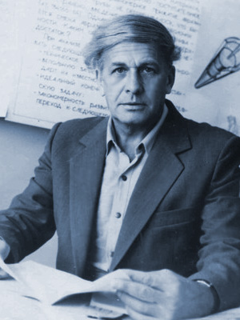
ТРИЗ возник в нашей стране
в 50-х годах усилиями выдающегося российского учёного, изобретателя, писателя – фантаста
Генриха Сауловича Альтшуллера.

Slide 5
Исходным положением концепции ТРИЗ по отношению к дошкольнику является принцип природосообразности обучения. Обучая ребенка, педагог должен идти от его природы.
А также положение Л. С. Выготского о том, что дошкольник принимает программу обучения в той мере, в какой она становится его собственной.

Slide 6
Целью использования ТРИЗ – технологии в детском саду является:
развитие с одной стороны таких качеств мышления, как гибкость, подвижность, системность, диалектичность,
а с другой стороны поисковой активности, стремления к новизне, развитие речи и творческого воображения.

Slide 7
В использовании технологии ТРИЗ выделяют следующие этапы работы:
Цель первого этапа – научить ребенка находить и различать противоречия, которые окружают его повсюду. Что общее между цветком и деревом? Что общее между плакатом и дверью? И др.
Цель второго этапа – учить ребенка фантазировать, изобретать. Например, придумать новый стул, удобный и красивый. Или как выжить на необитаемом острове, где есть только коробки со жвачкой? И др.
Содержание третьего этапа – решение сказочных задач и придумывание разных сказок с помощью приемов ТРИЗ.
На четвертом этапе ребенок применяет полученные знания и, используя нестандартные, оригинальные решения проблем, учится находить выход из любой ситуации.

Slide 8
ТРИЗ - технология даёт возможность каждому ребёнку проявить свою индивидуальность, учит дошкольников нестандартному мышлению.
В рамках ДОУ у ТРИЗ определяются следующие функции:
Обучение детей грамотным принципам
решения различных творческих задач.
Обучение самостоятельной работе.
Формирование творческих личностей,
умеющих находить нестандартные ответы
на любые вопросы.
Обучение эффективной работе в группах.
Обучение прогнозированию тех или иных
ситуаций и пр.

Slide 9
В итоге у малышей:
Формируется своя точка зрения на различные вещи.
Появляется свое мнение и смелость для его выражения.
Развивается находчивость. Они не тушуются в сложных ситуациях, а пытаются найти из них наиболее грамотные выходы.
Появляется умение работать в команде, где на каждого возлагается определенная роль и круг обязанностей.
Развивается творческое и образное, причинно-следственное, эвристическое мышление, фантазия.
Появляется смелость общения.

Slide 10
Методы и приёмы ТРИЗ – технологии:
- метод «мозгового штурма»; - метод «моделирования маленькими человечками»; - метод «Системный оператор»;
- метод каталога или метод фокальных объектов (МФО); - метод ассоциаций; - метод синектики (эмпатии); - метод нахождения и разрешение противоречий и сходства;
- метод проб и ошибок;
- метод фантазирования или типовой приём фантазирования (ТПФ);
- кольца Луллия.

Slide 11
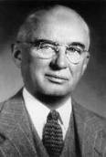
«Мозговой штурм»
Разработан в США в конце 30-х годов 20 века
совладельцем рекламной фирмы
Алексом Осборном.
Он необходим тогда, когда обсуждается
ситуация, из которой, на первый взгляд, и нет
реального выхода. Благодаря мозговому
штурму дети учатся понимать, что из любой,
казалось бы, безвыходной ситуации
всегда можно найти выход.

Slide 12
«Моделирование маленькими человечками»
Суть данного метода заключается в том, чтобы заменять некие сложные системы группами человечков, действующих конкретным образом — в соответствии со свойствами данной системы. Например, если говорить про агрегатные состояния вещества, то их можно выразить следующим образом:
Твердые – крепко держаться за руки, нужно усилие, чтобы их разъединить;
Жидкие – стоят рядом, слегка касаясь друг друга. Связь не прочная;
Газообразные – постоянно в движении

Slide 13
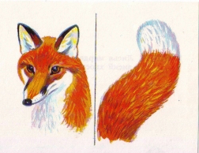
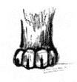
«Системный оператор»
Система – это рассматриваемый объект.
Подсистема – это часть системы, или элементы, составляющие её
Надсистема – более крупная система, частью которой является рассматриваемая система.
Система Подсистема Надсистема
Дикие
животные

Slide 14
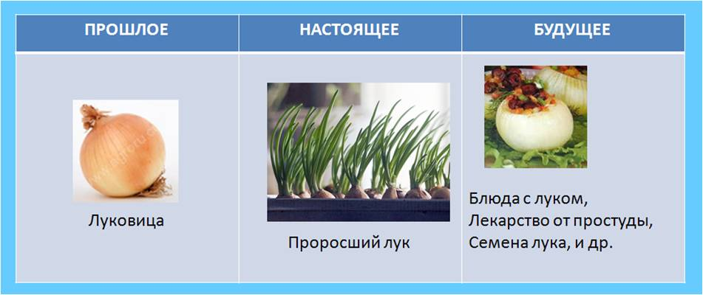
Использование приема ТРИЗ
«Системный оператор» позволяет рассмотреть объект во времени и пространстве.

Slide 15
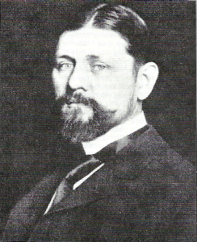
«Метод каталога или метод фокальных объектов (МФО)»
Впервые был предложен в 1926 г.
профессором Берлинского университета
Фредериком Кунце.
Суть метода заключается в том, что
перед нами, как в фокусе, объект,
который нужно усовершенствовать.
Произвольно выбрав несколько других
объектов даем им описание, а затем
“применяем” эти слова к заданному объекту.

Slide 17
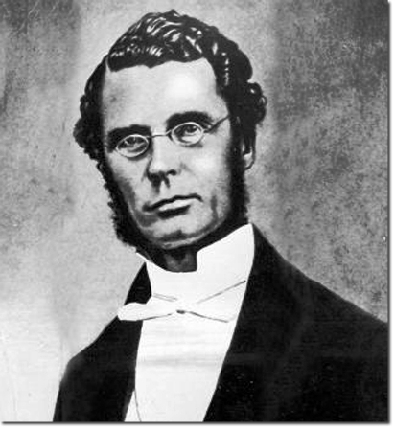
«Метод синектики» (эмпатия)
Предложен американским
изобретателем Уильямом Гордоном
в 50-е годы 20 века.
Метод «синектики» предлагает
поставить себя на место
кого (чего) – либо.

Slide 18
«Метод нахождения и разрешения противоречий и сходства»
Чтобы решать задачи, необходимо научить детей выбирать
из всей известной информации ту, которая нужна для
решения, т.е. научить детей сужать поле поиска решения.
Игра «Да-нет-ка» (дети задают наводящие вопросы, а воспитатель отвечает на них только односложное "да" или "нет", пока не будет получен правильный ответ).
Игра «Хорошо-плохо» (помогает детям разбираться в
нравственных ситуациях, развивает речь, фантазию и
творческое воображение)

Slide 19
«Метод ассоциаций»
Ассоциирование — это в широком смысле связывание чего-то с чем-то.

Slide 20
«Метод проб и ошибок»
Эдвард Ли Торндайк
американский психолог и педагог – основоположник метода проб и ошибок.
«А что, если...» — эта фраза очень часто звучит у детей, когда они хотят что-то решить. Это и есть метод проб и ошибок (МПиО).

Slide 21
«Метод фантазирования»
Метод фантазирования или типовой приём фантазирования (ТПФ) хорошо использовать при обучении детей творческому рассказыванию.
Чтобы у ребёнка развить фантазию ему в качестве помощников приглашают шесть волшебников.
Цель волшебников – изменить свойства объекта.
Приёмы волшебства: увеличение-уменьшение, деление-объединение, преобразование признаков времени, оживление-окаменение, специализация-универсализация, наоборот.

Slide 22
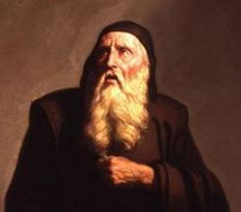
«Круги или кольца Луллия»
Одним из современных и
интереснейших методов
обучения является
древнейшая логическая
машина, которая называется
«Кольца Луллия».
Основоположником этого
метода был Раймунд Луллий
(1235-1315 гг.) — испанский
поэт, философ, миссионер.

Slide 23
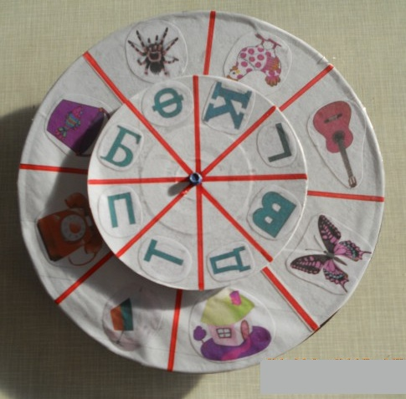
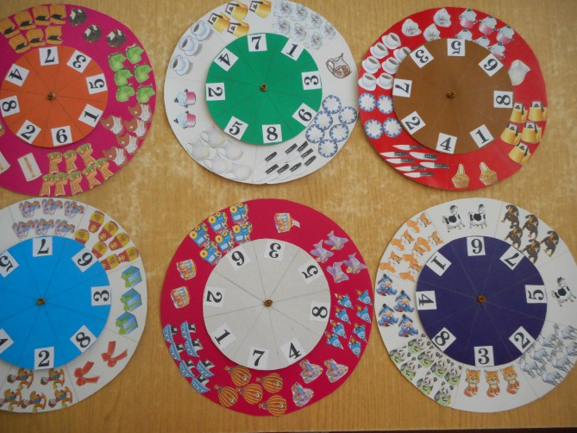
Кольца Луллия

Slide 24
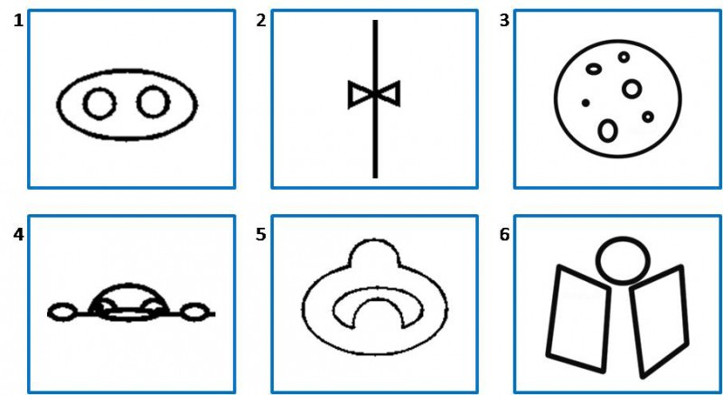
Друдлы – задачи-головоломки, в которых нужно
домыслить – что изображено на картинке. Основой друдла
могут быть каракули, линии, кляксы, геометрические фигуры.

Slide 25
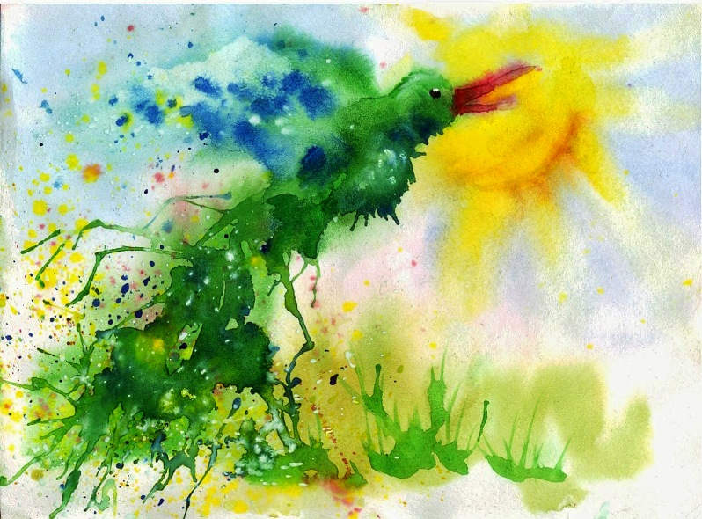
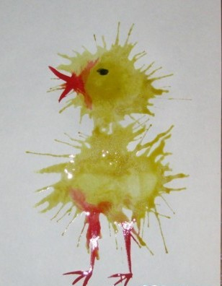
Дорисовываем кляксы

Slide 26
Развитие детей невозможно без целостной, многофункциональной, насыщенной среды.
Развивающая среда в группе обеспечивает разные виды деятельности дошкольников и становится основой для их самостоятельной активности.

Slide 27
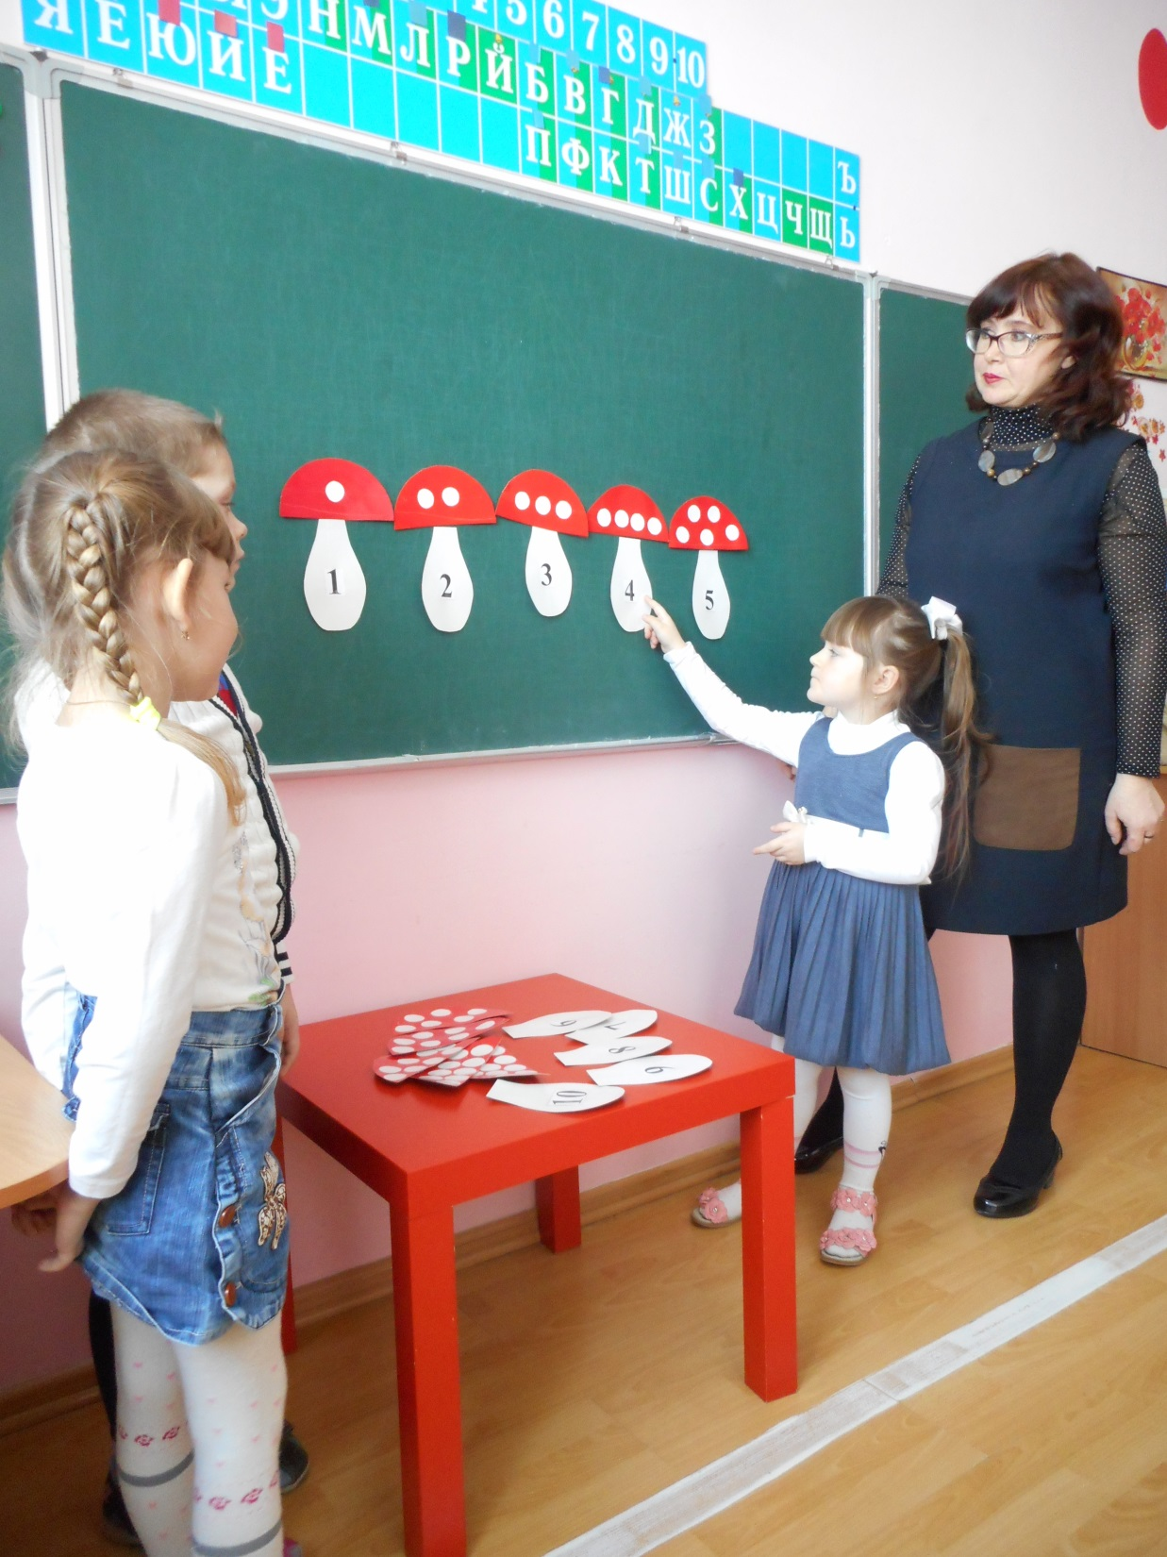
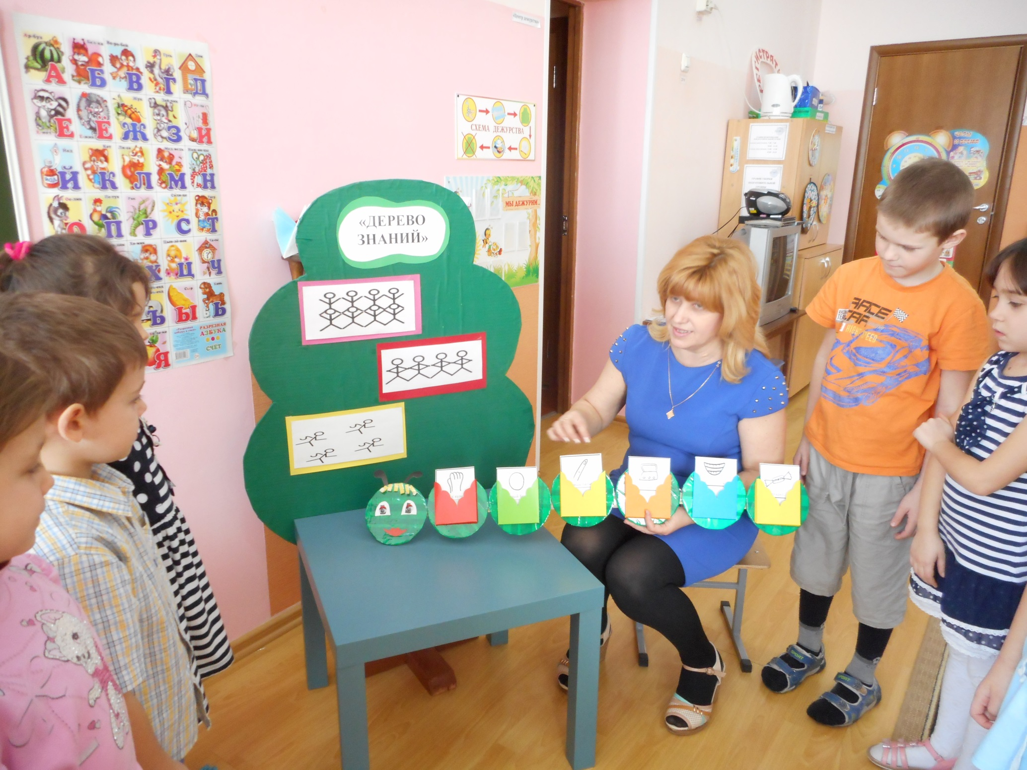
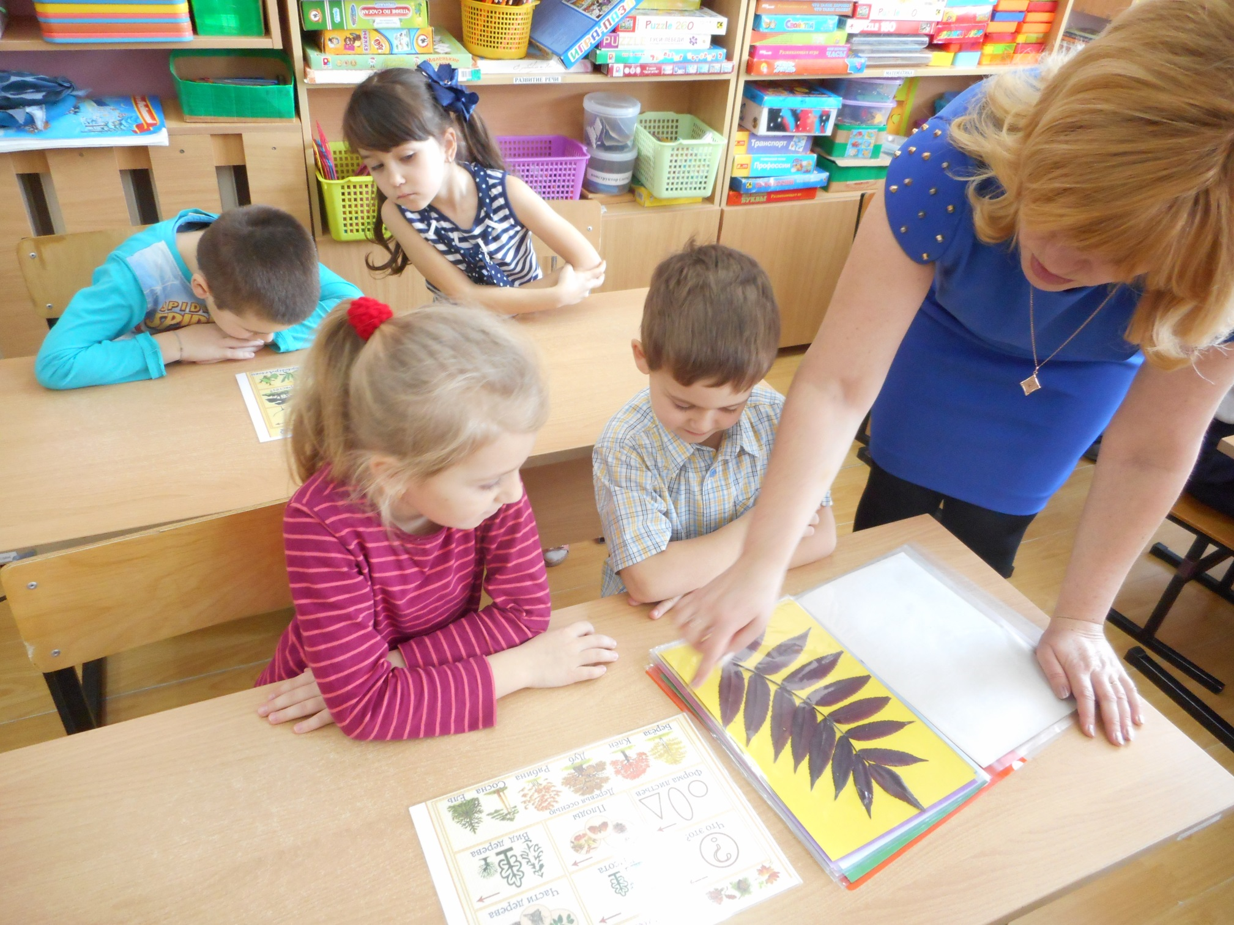
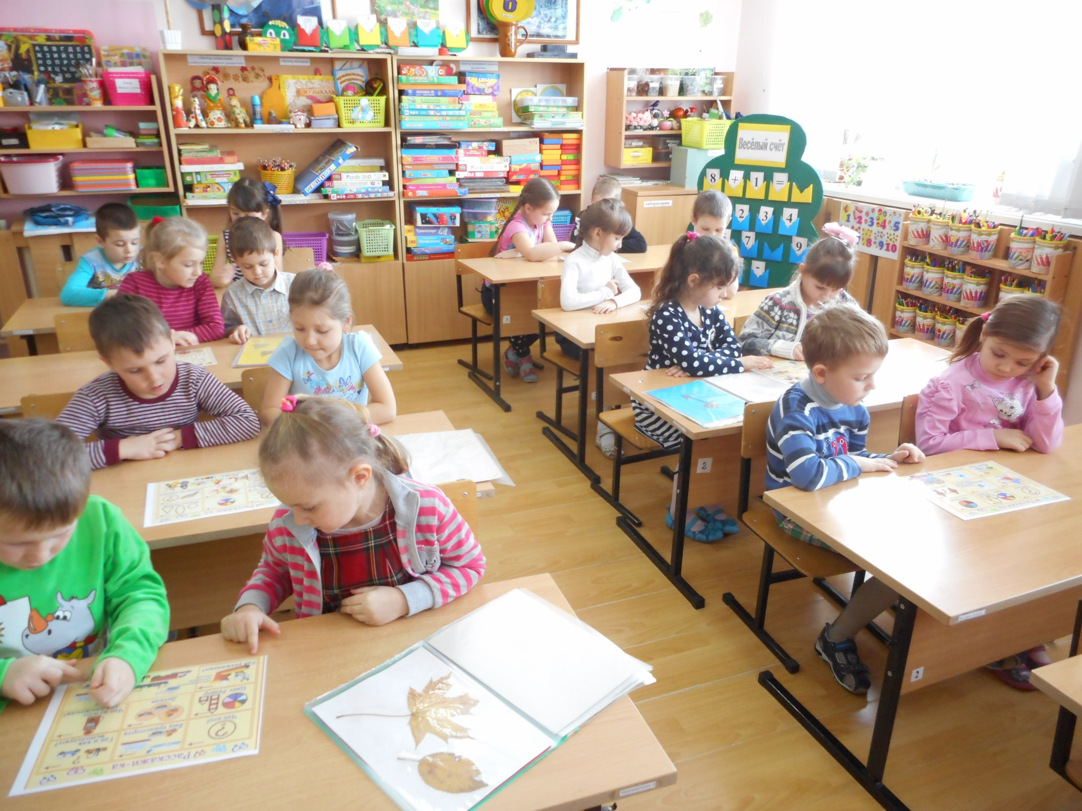
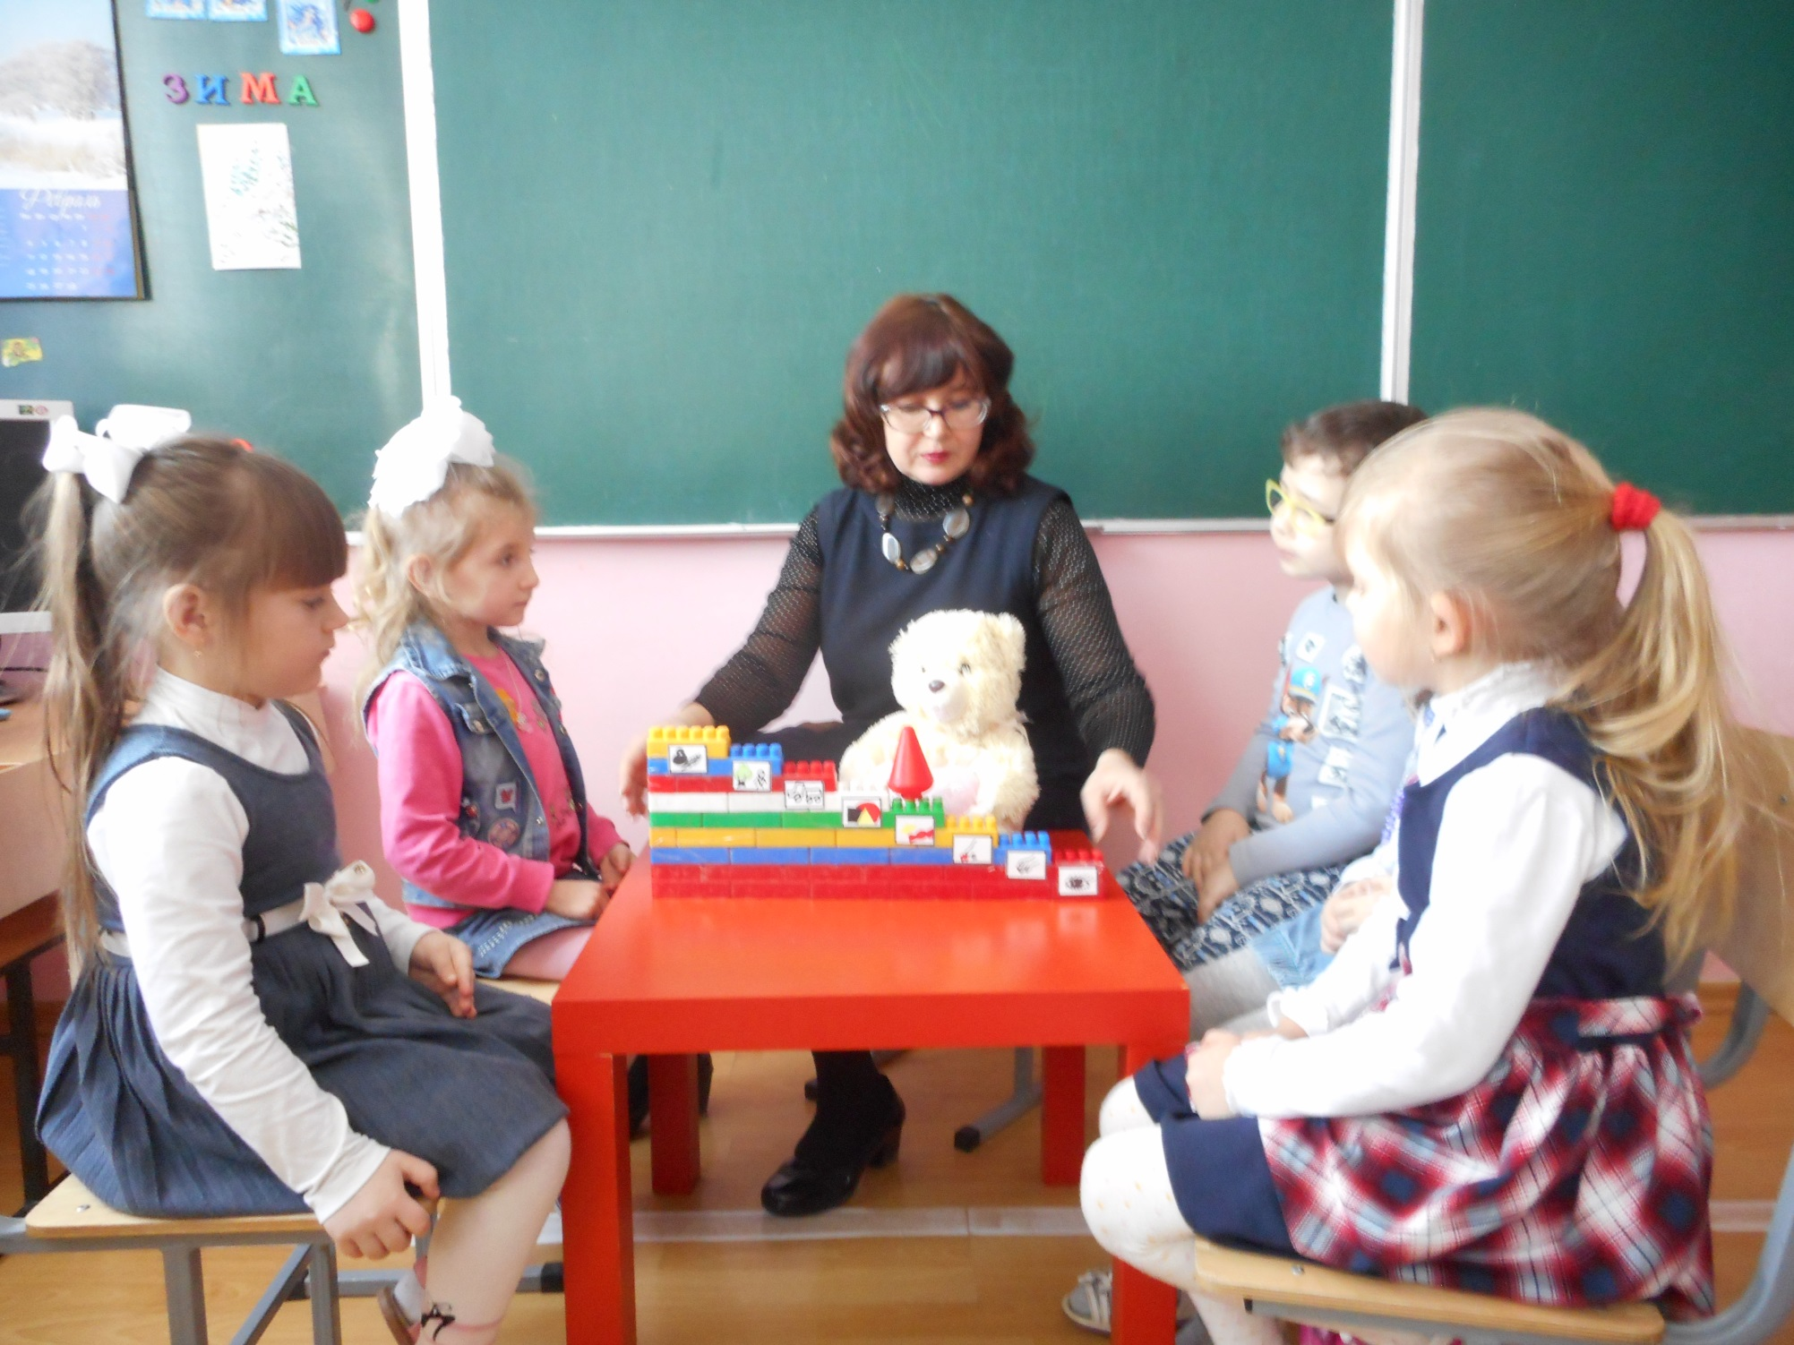
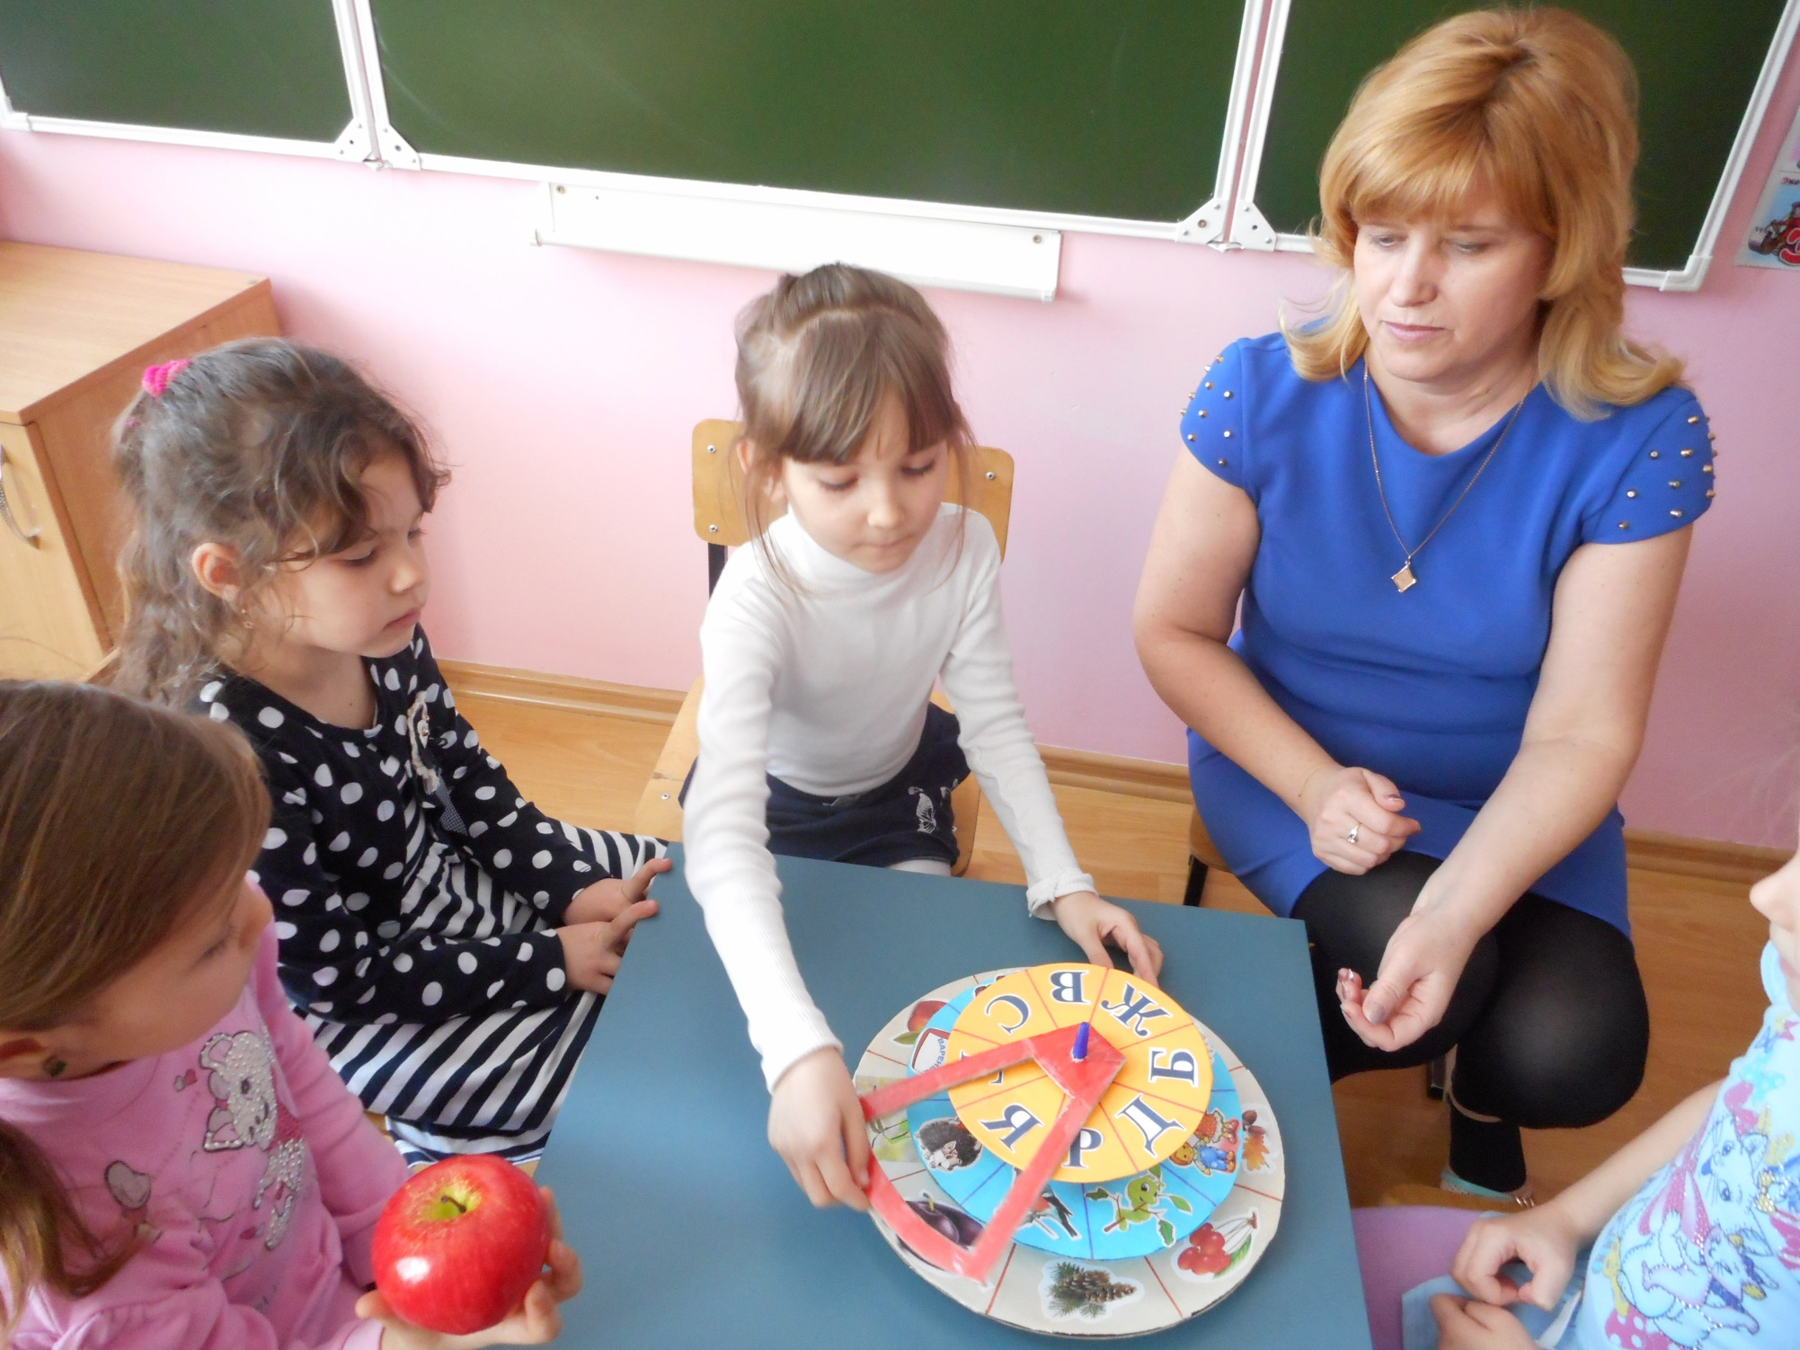
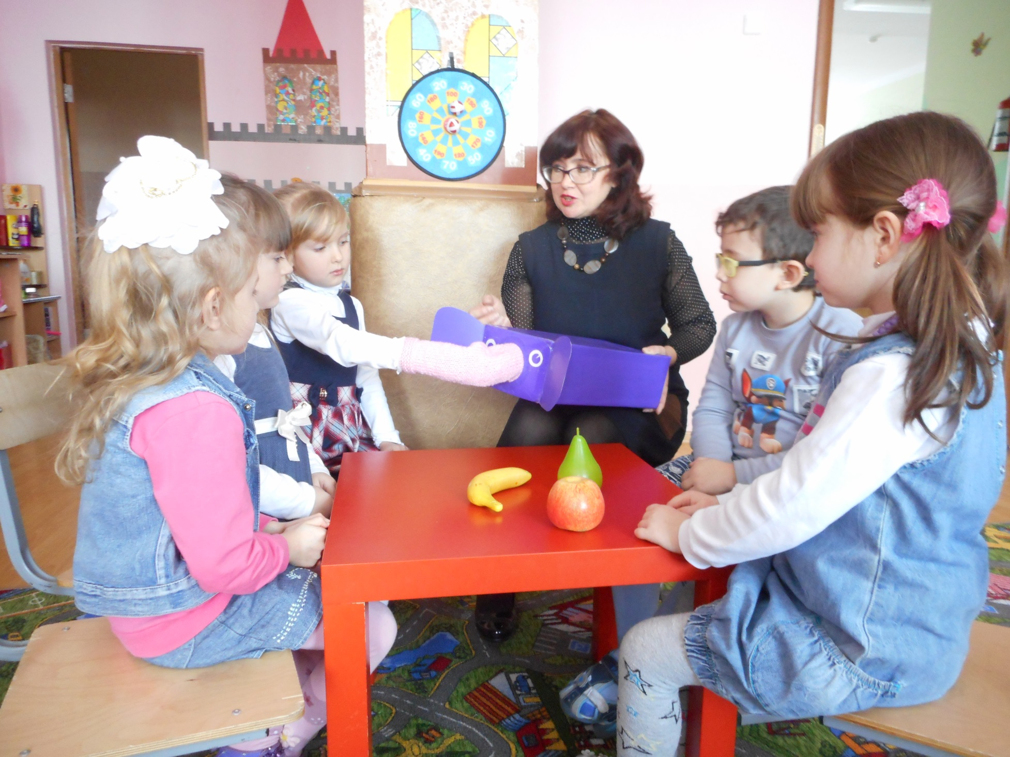

Slide 28
В познавательном развитии: - Расширение кругозора - Формулировать и разрешать противоречия - Уметь классифицировать, обобщать, делать выводы - Систематизировать знания по математике, экологическому воспитанию, окружающей действительности.

Slide 29
В речевом развитии: - Формирование и активизация словаря - Развитие связной речи - Активизация общения, развитие диалогической речи - Формировать умение задавать вопросы - Словотворчество и сочинительство - Подготовка к обучению грамоте

Slide 30
В художественно-эстетическом развитии: - Умение предлагать нестандартные решения - Находить выход из противоречивой ситуации - Не боятся давать ответы на вопросы, строить предположения, отстаивать свою точку зрения - Уметь сужать поле деятельности для решения поставленной задачи - Проявлять творчество в разных видах деятельности.

Slide 31
Принципы построения ТРИЗ - Минимум сообщения информации, максимум рассуждений. - Оптимальная форма организации обсуждения проблемных ситуаций — мозговой штурм. - Системный подход . - Включение в процессе познания всех доступных для ребенка мыслительных операций и средств восприятия. - Обязательная активизация творческого воображения. - Дать возможность проявить себя. - Стремление получать новую информацию об окружающем мире. - Развивать потребность в познавательной деятельности. - Дать возможность созидать, творить. - Способствовать развитию аналитических способностей. - Формировать умение развивать и доказывать свою точку зрения.

Slide 32
Таким образом, применение элементов ТРИЗ является эффективным средством развития активного творческого мышления у дошкольников, оказывает значимое влияние на развитие других психических процессов и личности в целом.

Slide 34
Спасибо за внимание!

